Slide 1
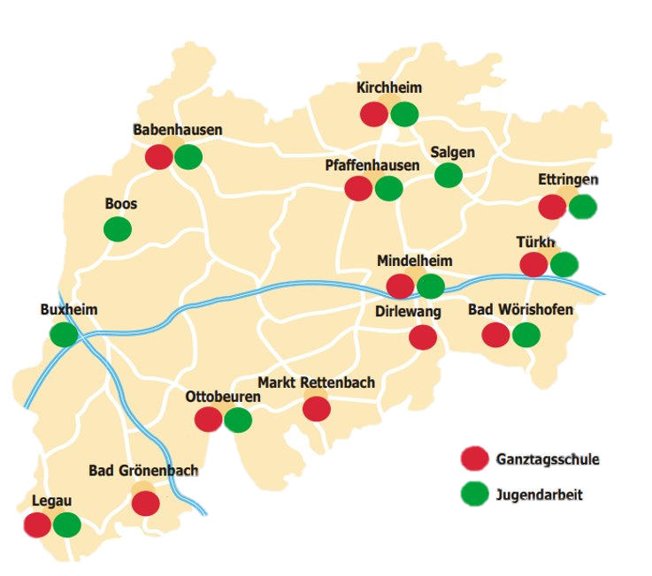
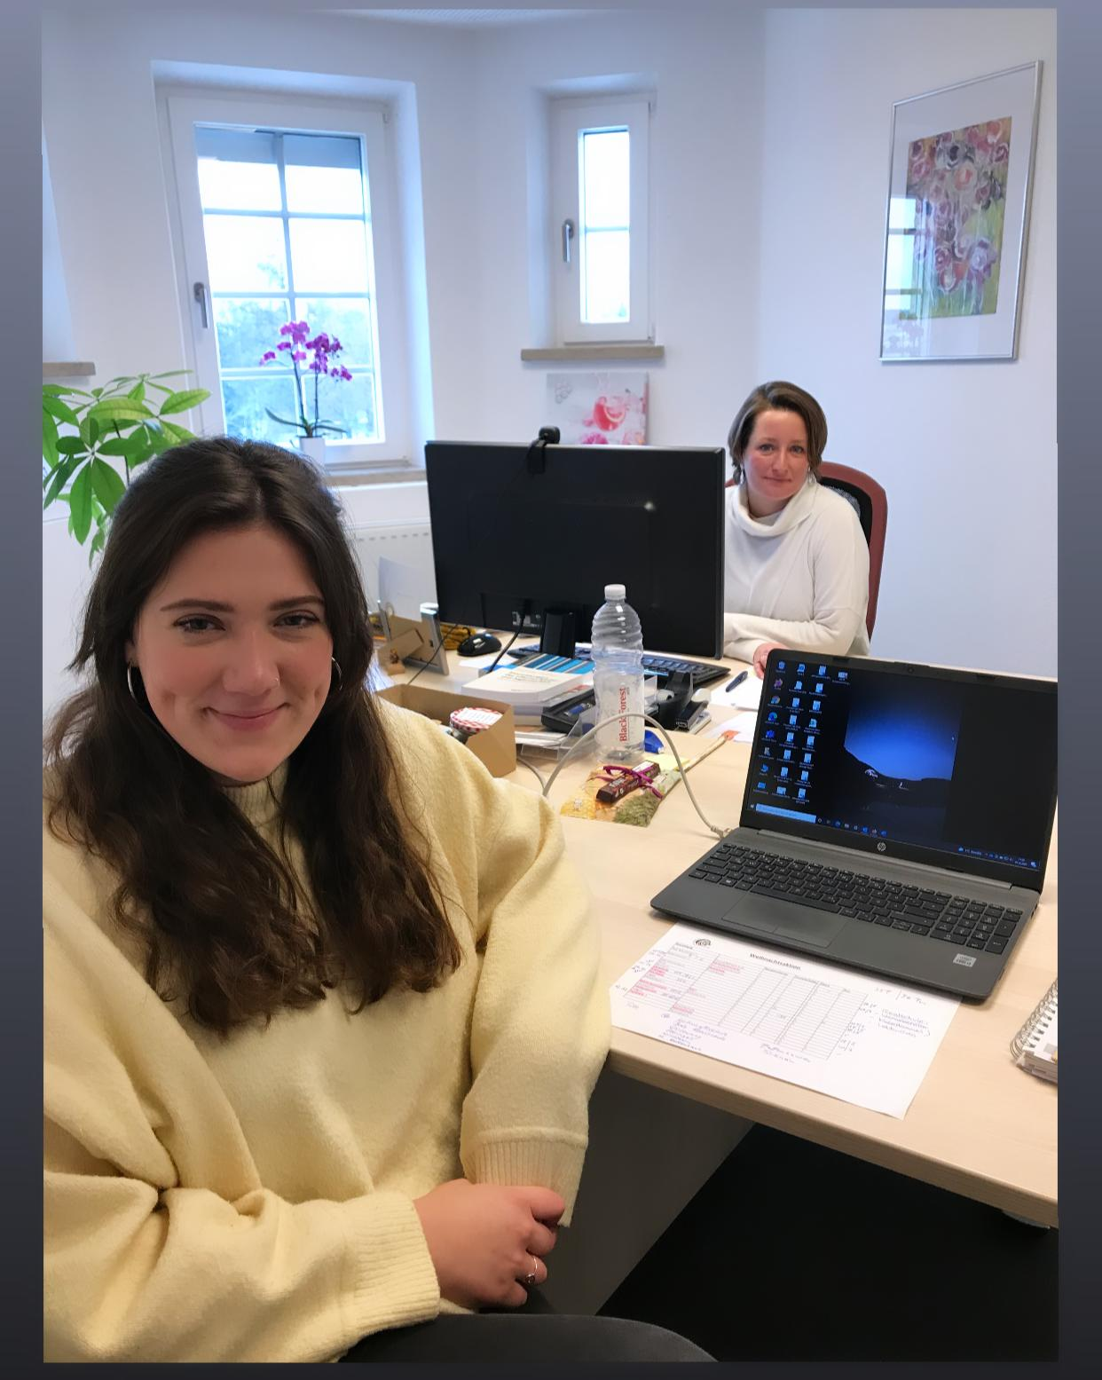
Offene Kinder- und Jugendarbeit
Fachstelle:
Paulina Simek
und
Elisabeth Seitz
Notes:
Wir haben Ihnen auf den folgenden Folien ein paar Eindrücke aus unseren Einrichtungen zusammengetragen. Nach dem langen Lockdown haben uns alle Einrichtungsleitungen bestätigt, dass die Kinder und Jugendliche ein großes Bedürfnis haben, sich wieder zu treffen und wieder Zeit miteinander zu verbringen.

Slide 2
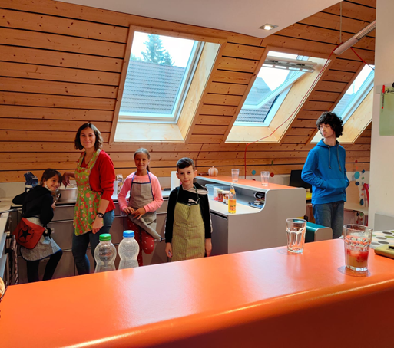
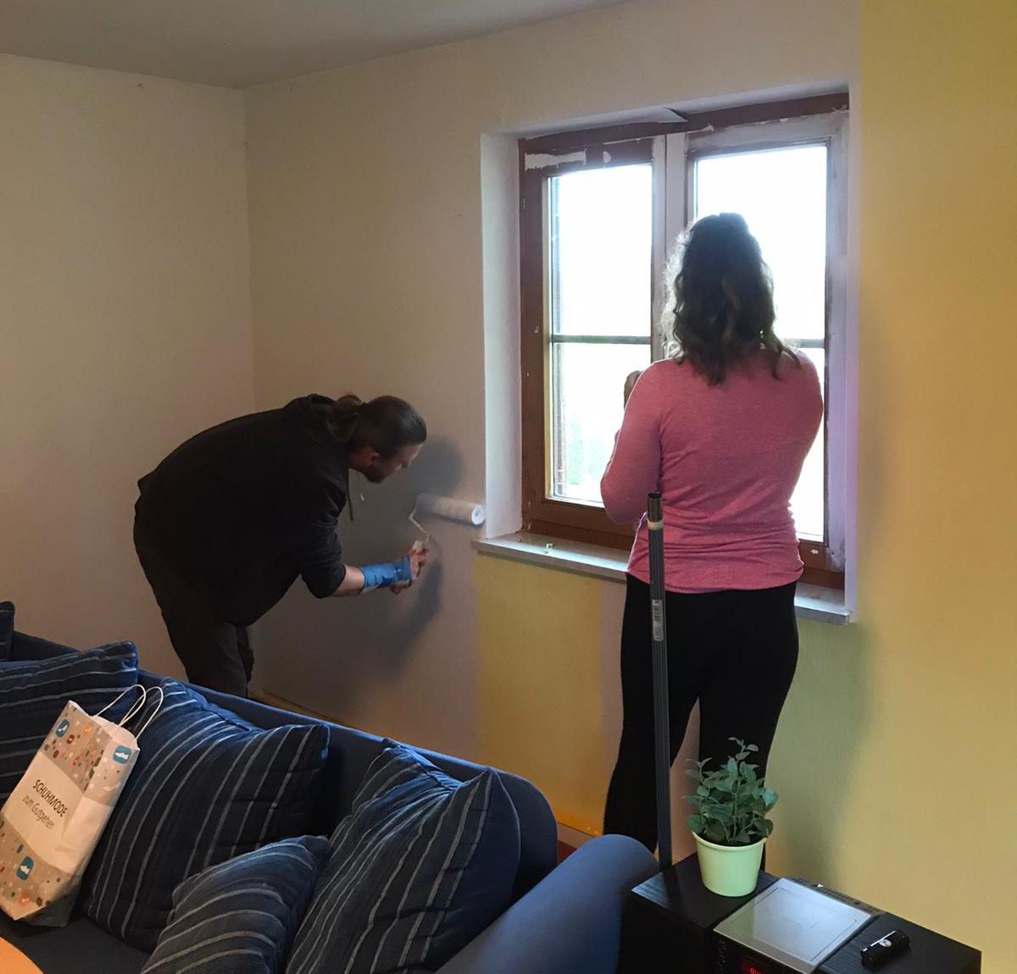
JUZE LEGAU
JUZE PFAFFENHAUSEN
Notes:
Wir haben Ihnen auf den folgenden Folien ein paar Eindrücke aus unseren Einrichtungen zusammengetragen. Nach dem langen Lockdown haben uns alle Einrichtungsleitungen bestätigt, dass die Kinder und Jugendliche ein großes Bedürfnis haben, sich wieder zu treffen und wieder Zeit miteinander zu verbringen.

Slide 3
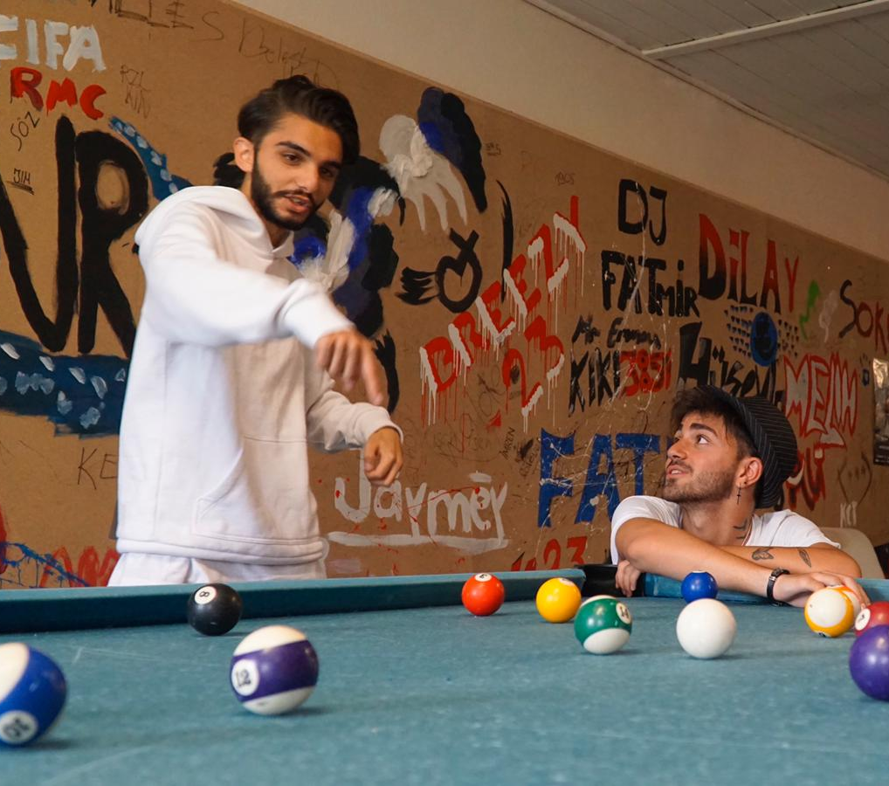
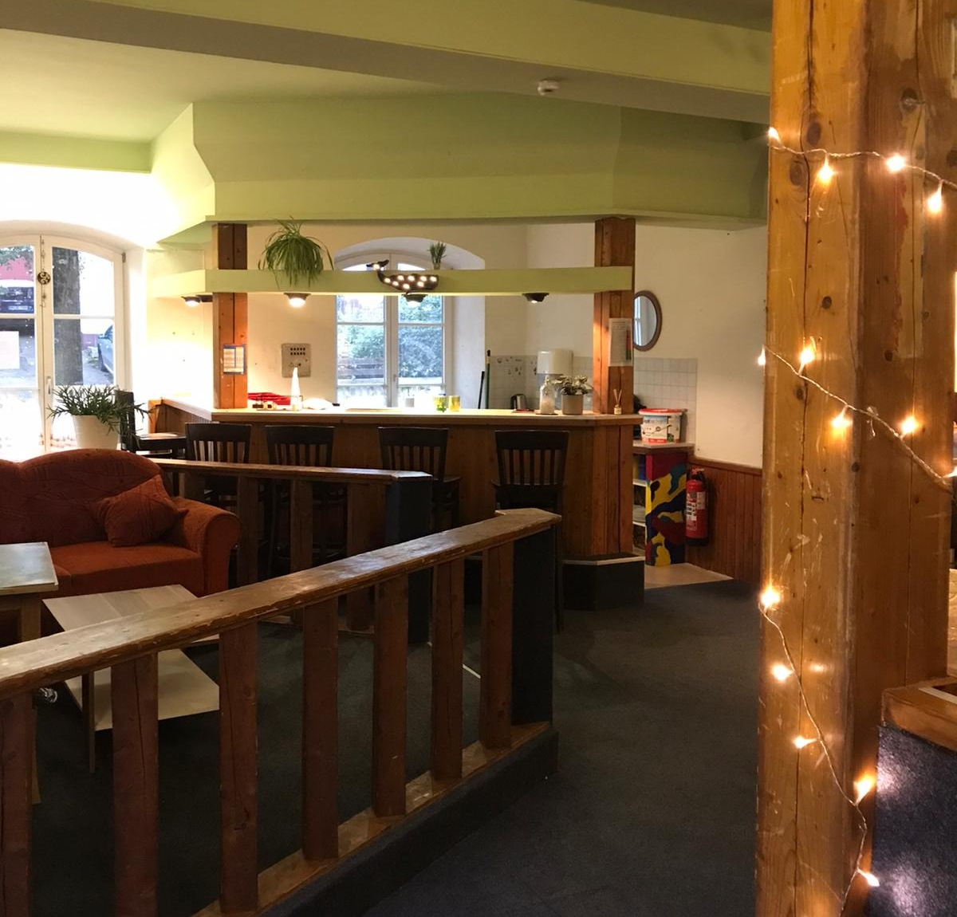
JUGENDHAUSOTTOBEUREN
JUGENHAUS JIM/ JUGENDCAFE FROX MINDELHEIM
Notes:
Im Jugendhaus Ottobeuren haben wir nach einer langjährigen Tätigkeit Frau Barbara Hermann in den Ruhestand verabschiedet. Frau Simek ist nun dort die neue Leitung und kann nach den anfänglichen Renovierungsarbeiten schon die ersten Jugendlichen in ihrem Jugendhaus begrüßen.

Slide 4
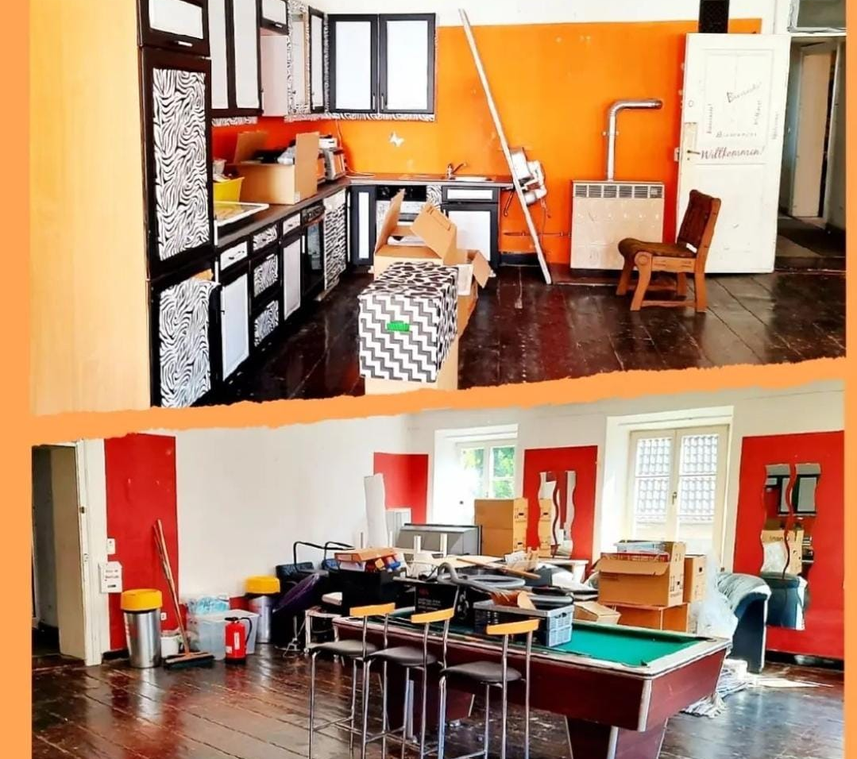
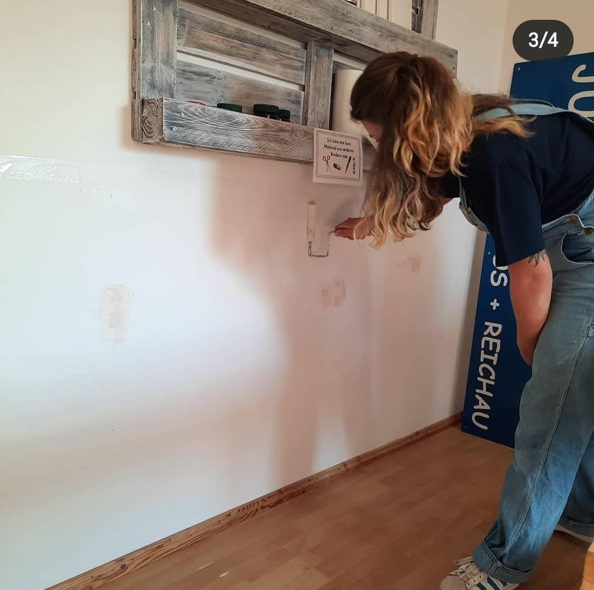
JUKI BOOS
JUZE KIRCHHEIM
Notes:
Die Coronazeit wurde vermehrt für Renovierungsarbeiten genutzt. Leider nicht immer freiwillig. Das Jugendzentrum Kirchheim musste aus den umgebauten Räumlichkeiten wieder zurück in den alten Treff umziehen, da das Haus von der Gemeinde verkauft wurde. Und auch die jetzigen Räume werden wohl nur für max 3 Jahre das Zuhause für die Jugendarbeit bleiben. Dann steht vermutlich der nächste Umzug an.

Slide 5
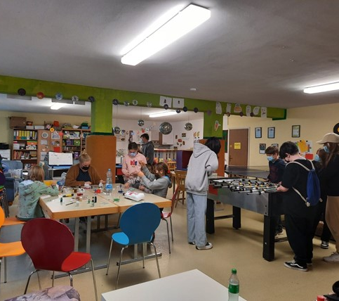
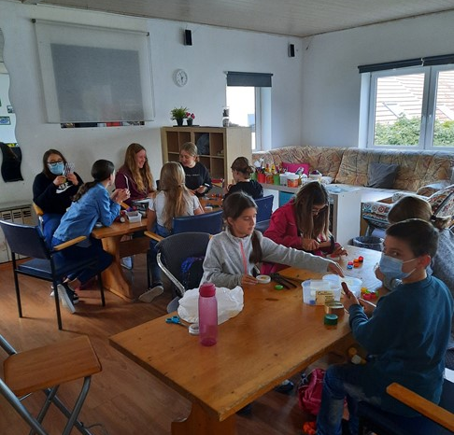
JUZE SALGEN
JUZE BUXHEIM
Notes:
Die Coronazeit wurde vermehrt für Renovierungsarbeiten genutzt. Leider nicht immer freiwillig. Das Jugendzentrum Kirchheim musste aus den umgebauten Räumlichkeiten wieder zurück in den alten Treff umziehen, da das Haus von der Gemeinde verkauft wurde. Und auch die jetzigen Räume werden wohl nur für max 3 Jahre das Zuhause für die Jugendarbeit bleiben. Dann steht vermutlich der nächste Umzug an.

Slide 6
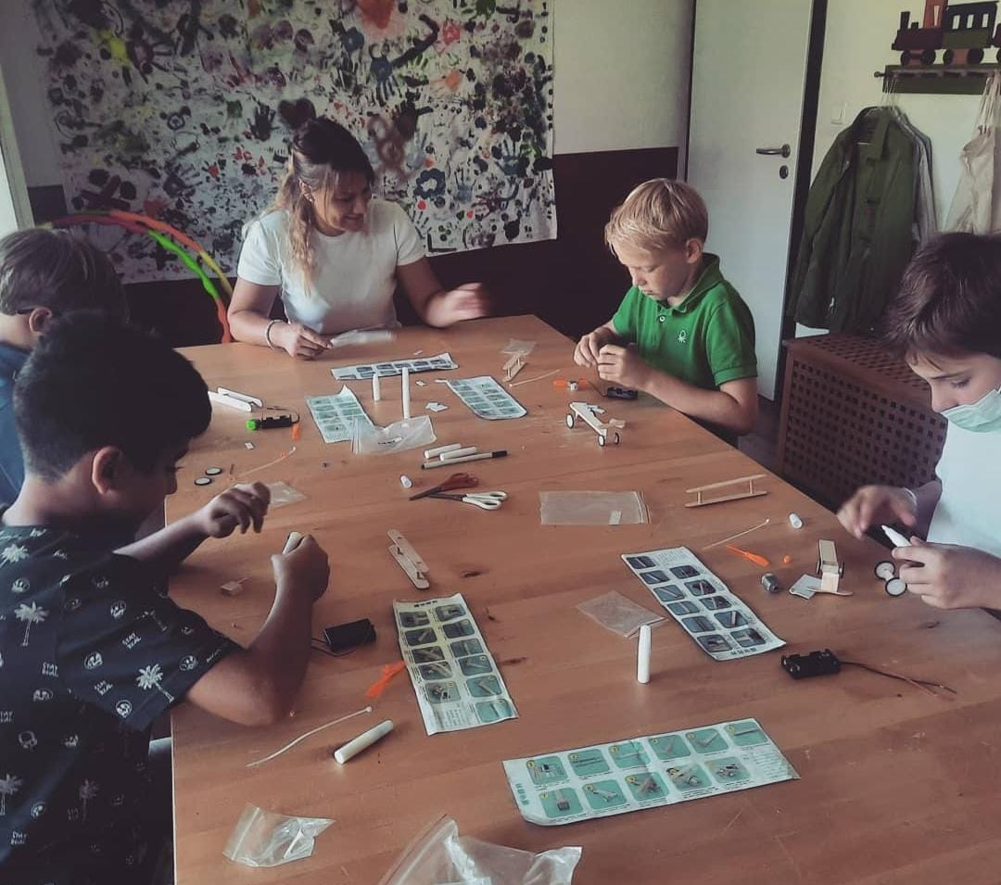
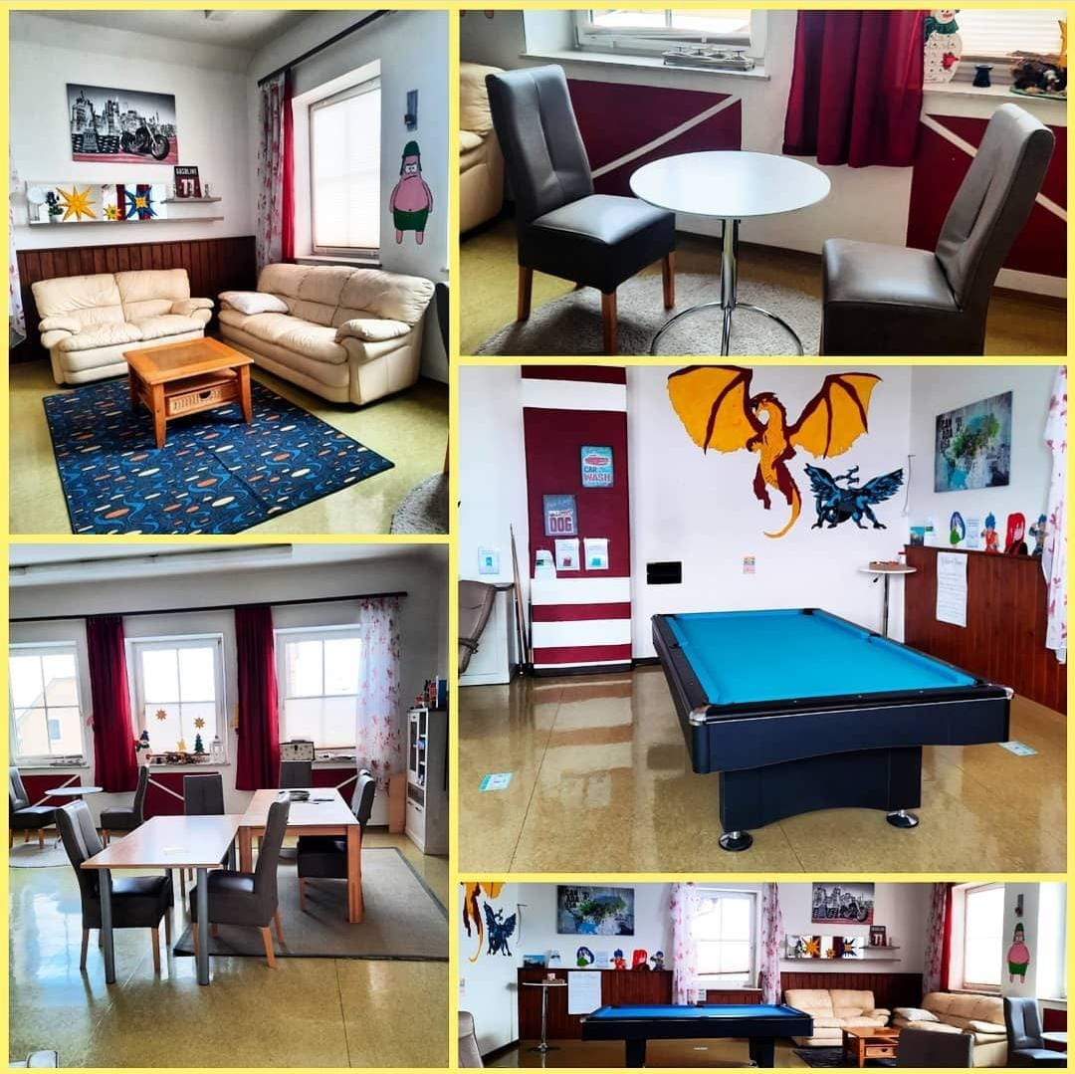
GELBES HAUS ETTRINGEN
JUZE BABENHAUSEN
Notes:
Für das Jugendzentrum Babenhausen wird derzeit eine neue Leitung gesucht, die neben der Betreuung des Jugendzentrums auch die Planung und Durchführung eines Ferienprogramms übernehmen wird und hoffentlich ein Jugendparlament für die Gemeinde Babenhausen aufbauen wird.

Slide 7
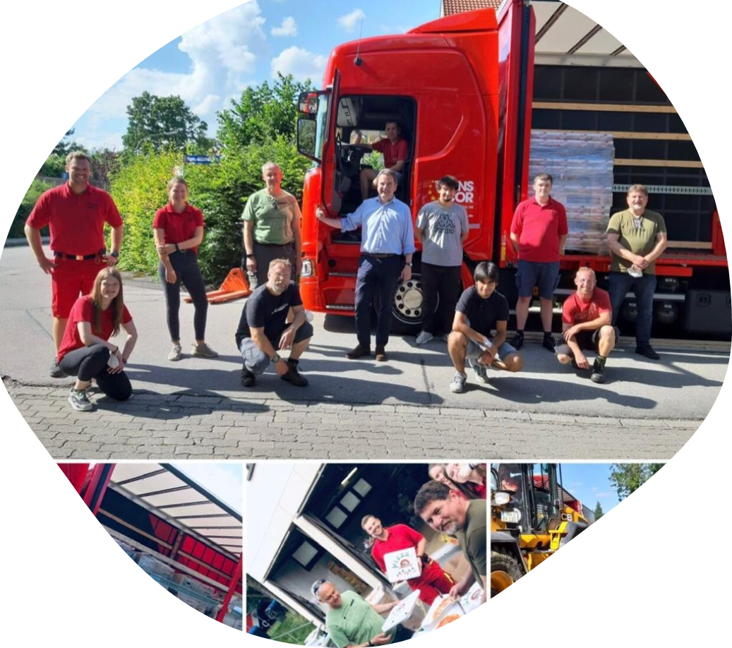
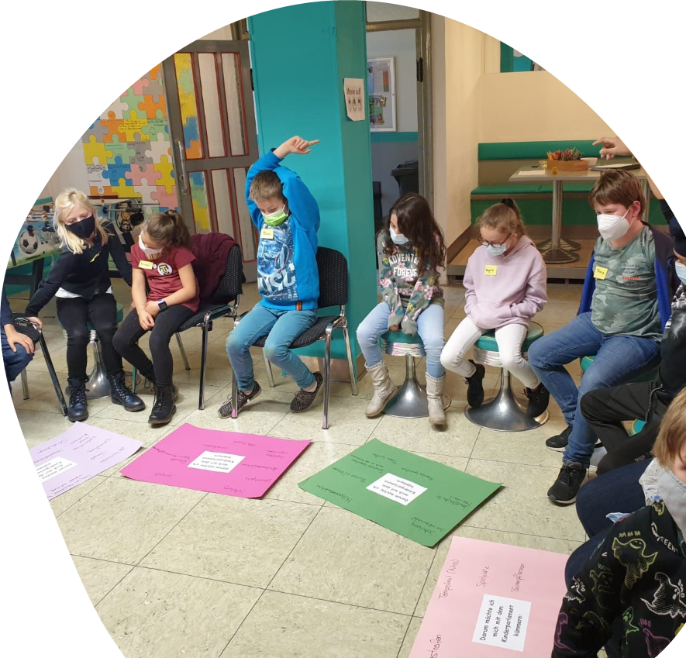
COROA TÜRKHEIM
BIMBO/JUGENDCLUB
BAD WÖRISHOFEN
Notes:
Für das Jugendzentrum Babenhausen wird derzeit eine neue Leitung gesucht, die neben der Betreuung des Jugendzentrums auch die Planung und Durchführung eines Ferienprogramms übernehmen wird und hoffentlich ein Jugendparlament für die Gemeinde Babenhausen aufbauen wird.

Slide 8
JuZe on Tour
- Gemeinsam stark
"Juze on Tour" ist ein Projekt, das in Zeiten der Corona Pandemie ins Leben gerufen wurde.
Da die Jugendzentren geschlossen waren, musste eine Alternative zur örtlichen Jugendarbeit geschaffen werden.
Seit 2 Jahren hat "Juze on Tour" seinen festen Platz im reguläre Programm des Kreisjugendring ist im ganzen Landkreis stark gefragt.
Jährlich wechselnde Angebote:
Spiele im Freien
Kreativworkshops
sportliche Angebote
Für wen?
Gemeinden
Gemeinnützige/soziale Vereine
Verbände
Jugendeinrichtungen
Notes:
Für das Jugendzentrum Babenhausen wird derzeit eine neue Leitung gesucht, die neben der Betreuung des Jugendzentrums auch die Planung und Durchführung eines Ferienprogramms übernehmen wird und hoffentlich ein Jugendparlament für die Gemeinde Babenhausen aufbauen wird.

Slide 9
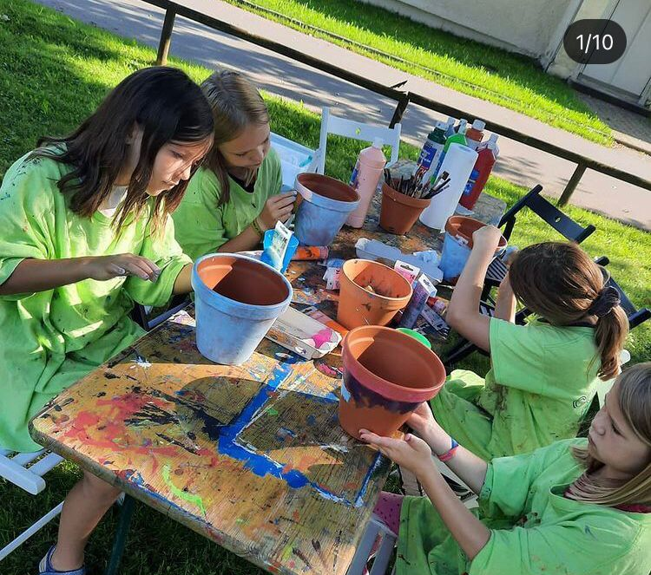
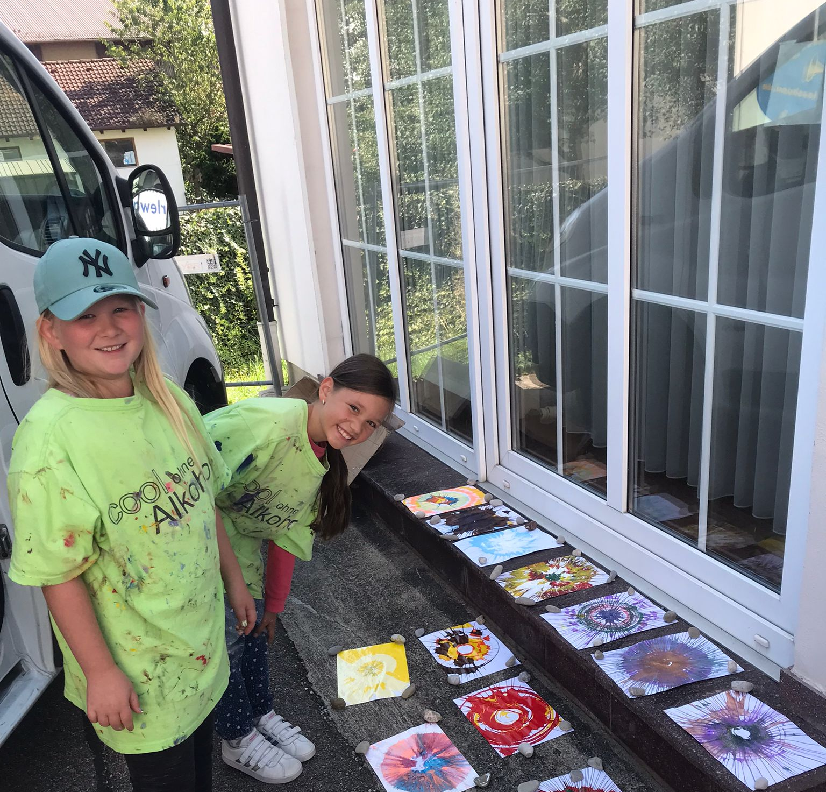

Slide 10
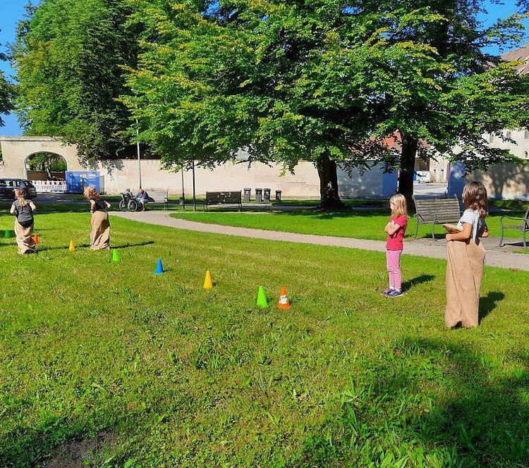
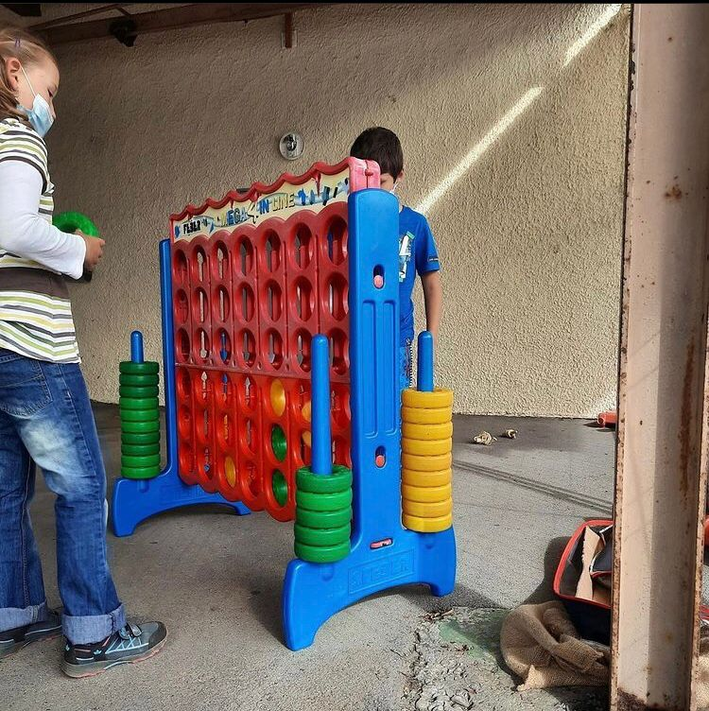

Slide 11
Jugendumfrage KJR
Vergangenheit: Welche Gefühle verbindest du mit der Corona-Pandemie?
Was hat dir in der Zeit des Lockdowns gefehlt?
Was war in dieser Zeit gut?
Gegenwart: Wie geht es dir jetzt und warum?
Worauf hast du dich im neuen Schuljahr gefreut?
Zukunft: Welche Erwartungen und/oder Hoffnungen verbindest du mit dem Jahr 2022?

Slide 12
Jugendumfrage KJR
Kinder und Jugendliche von 6 – 21 Jahren
Ettringen Jugendarbeit
Bad Wörishofen Wirtschaftsschule
Babenhausen Praxisklasse & Realschule
Legau Offene Ganztagsschule Grundschule
Mindelheim Offene Ganztagsschule & Jugendarbeit
Türkheim Offene Ganztagsschule Mittelschule & Gymnasium
Pfaffenhausen Offene Ganztagsschule Grund- und Mittelschule

Slide 13
Jugendumfrage KJR
Zusammenfassung der Antworten
Welche Gefühle verbindest du mit der Corona-Pandemie?
Langeweile
Hunger
Einsamkeit
Angst
Traurigkeit
Stress/Sorgen/Unsicherheit
Chillig (Ausschlafen, keine Schule)

Slide 14
Jugendumfrage KJR
Zusammenfassung der Antworten
Was hat dir in der Zeit des Lockdowns gefehlt?
Was war in dieser Zeit gut?
Freunde, Familie
(v.a. Großeltern)
Schule
Homeschooling war schwer
Hobbys, Veranstaltungen, Freizeitgestaltung (JuZe)
Keine Schule
Mehr Zeit mit Familie
Mehr Zeit für sich, Chillen, ausschlafen
"Erkannt, wer die wahren Freunde sind!"

Slide 15
Jugendumfrage KJR
Zusammenfassung der Antworten
Wie geht es dir jetzt und warum?
Worauf hast du dich im neuen Schuljahr gefreut?
Auf......
(Neue) Freunde
Neue Klasse, neue Lehrer
Schule, Präsenzunterricht
Hobbys wieder nachgehen
+ Freunde wieder treffen
+ Schule
- "Corona ist immer noch da!",
- Maske
- "Ich habe mehr Angst vor Dingen"
- Angst den Anschluss verloren zu haben

Slide 16
Jugendumfrage KJR
Zusammenfassung der Antworten
Welche Erwartungen und/oder Hoffnungen verbindest du mit dem Jahr 2022?
Ein Leben ohne Corona
Gute Noten
Dass man mehr an die Umwelt denkt, weniger Plastik verwendet, weniger Tierversuchsprodukte und mehr vegane Sachen."
Ausreichende Lehrstellen
Keine Maske
Normalität
"Ein guter Nachfolger
für Angie!"

Slide 17
Vielen Dank
für die
Aufmerksamkeit!

